Slide 1
软件工程
-----实践者的研究方法
厦门大学软件学院林坤辉

Slide 2

软件设计的有关问题
模块封装
软件芯片—软件的建构单元：
单行代码
函数
对象
构件
模块的划分：
静态模块：
动态模块：

Slide 3
静态模块
在开发过程中产生的代码；
通过模块划分的形式组织成不同的部分单元；
单元可大可小，形成不同的粒度；
单元的划分原则：
基于编程工具
基于功能
基于逻辑

Slide 4
动态模块
基本上是可以运行的独立系统或子系统为单元；
（1）模块通信：通过数据或消息相连；
（2）共同协作。

Slide 5
静态模块的粒度
汇编语言中的子调用（Subrountine）：
由条件或无条件转移指令实现；
不能直接传递参数和返回结果
（通过寄存器或内存单元）。
高级语言中的函数：
是一段能够完成一定功能的代码；
一次交接完成参数的传递和结果的返回；
使代码的执行不能随便跳来跳去。

Slide 6
文件：
不是一个真正意义上的模块；
用于存放所有相关功能的函数；
相当于一个功能或子系统模块。
类：
它是结合了数据和操作的一个有机整体；
是一个真正意义上的模块。
相关类集合：包（package）
子系统：
一般从用户使用的角度来划分。

Slide 7
动态模块的粒度
构件：
比如：DLL、Java Bean,EJB等
DLL:是已经编译了的软件形式（如windows 上的COM,DCOM）；
传统上，被调用的软件模块在链接的时候会被直接地拷贝到最终的软件可执行代码中，但采用DLL，可执行的代码在运行的时候，动态地从操作系统中找到动态库并链接上。

Slide 8
插入件（plug-in）：
可追溯到NetScape浏览器；
如，网页中有Java小程序（Applet）时；
通过Java插入件运行Java小程序。
插入件本质上是对应用框架的一个动态扩展。
应用框架在启动过程中会检查有没有登记的插入件，一旦发现就启动，并动态地和系统的其他部分相连，成为一个有机的整体。
在应用框架发现有需要插入件处理的情况，就会把控制权交给插入件。
有些技术（如Java Servlet、EJB等)在本质上使用了框架和插入件的方式。

Slide 9
进程（process）：
操作系统上的一个动态执行单元；
进程有前台和后台之分。
后台进程主要提供一些与特定用户无关的基本服务，比如UNIX上的Telnet进程。
可执行应用：
它是操作系统上可执行的基本单元；
可以通过命令行或者图形化的界面来启动 运行。
一个应用可以只有一个进程，也可以有多个进程。对于多进程的应用，应考虑使用多线程。

Slide 10
企业运行环境：
这不是一个具体的形态，而是由多种软件硬件环境异构形成的一个综合计算环境。

Slide 11
模块关系的分析
软件的模块不是孤立的，而是以各种各样的形式联系在一起的。典型的关联有：
基于代码之间的关系：
纯粹的数据流关系；
两者兼有。

Slide 12
代码类关系
这是一种静态关系：
（1）调用关系：一个模块A调用另外一个模块B中的函数或操作。
（2）参考关系：一个模块A中的类或数据结构为另一个模块B所使用。
（3）关联关系：一个模块A中的类所所产生的对象实例和模块B中的类所产生的对象实例之间有直接的联系；
（4）聚集和合成关系：表达了总体和部分的关系
（5）继承关系：指两个类之间在逻辑上通用和特殊化的关系。

Slide 13
数据类关系
指模块之间的数据输入输出的关系。
一个模块可能会以另外一个模块的输出作为自己的输入，形成一个串行的关系。
为了模块的通用性，在数据的格式上要注意标准化。

Slide 14
模块划分
分割的原则:
基于逻辑的，如分层结构的层次间的依赖关系。
基于功能的，每个软件的。
模块划分好坏的标准是：
模块之间的耦合程度和方式。
在数据流最为薄弱的地方分割模块。
模块间的通信:
直接调用
事件驱动
消息传递

Slide 15
信息隐藏和局部化
应用模块化原理时，自然会产生的一个问题是：“为了得到最好的一组模块，应该怎样分解软件呢?”信息隐藏原理指出：应该这样设计和确定模块，使得一个模块内包含的信息(过程和数据)对于不需要这些信息的模块来说，是不能访问的。
局部化的概念和信息隐藏概念是密切相关的。所谓局部化是指把一些关系密切的软件元素物理地放得彼此靠近。在模块中使用局部数据元素是局部化的一个例子。显然，局部化有助于实现信息隐藏。

Slide 16
实际上，应该隐藏的不是有关模块的一切信息，而是模块的实现细节。因此，有人主张把这条原理称为“细节隐藏”。
“隐藏”意味着有效的模块化可以通过定义一组独立的模块而实现，这些独立的模块彼此间仅仅交换那些为了完成系统功能而必须交换的信息。
如果在测试期间和以后的软件维护期间需要修改软件，那么使用信息隐藏原理作为模块化系统设计的标准就会带来极大好处。因为绝大多数数据和过程对于软件的其他部分而言是隐藏的(也就是“看”不见的)，在修改期间由于疏忽而引入的错误就很少可能传播到软件的其他部分。

Slide 17
模块独立
模块独立的概念是模块化、抽象、信息隐藏和局部化概念的直接结果。
开发具有独立功能而且和其他模块之间没有过多的相互作用的模块，就可以做到模块独立。
换句话说，希望这样设计软件结构，使得每个模块完成一个相对独立的特定子功能，并且和其他模块之间的关系很简单。

Slide 18
启发规则
人们在开发计算机软件的长期实践中积累了丰富的经验，总结这些经验得出了一些启发式规则。
这些启发式规则在许多场合仍然能给软件工程师以有益的启示，往往能帮助他们找到改进软件设计提高软件质量的途径。下面介绍几条启发式规则。

Slide 19
1. 改进软件结构提高模块独立性
设计出软件的初步结构以后，应该审查分析这个结构，通过模块分解或合并，力求降低耦合提高内聚。
例如，多个模块公有的一个子功能可以独立成一个模块，由这些模块调用；有时可以通过分解或合并模块以减少控制信息的传递及对全程数据的引用，并且降低接口的复杂程度。

Slide 20
2. 模块规模应该适中
一个模块的规模不应过大，最好能写在一页纸内(通常不超过60行语句)。有人从心理学角度研究得知，当一个模块包含的语句数超过30以后，模块的可理解程度迅速下降。
过大的模块往往是由于分解不充分，但是进一步分解必须符合问题结构，一般说来，分解后不应该降低模块独立性。
过小的模块开销大于有效操作，而且模块数目过多将使系统接口复杂。因此过小的模块有时不值得单独存在，特别是只有一个模块调用它时，通常可以把它合并到上级模块中去而不必单独存在。

Slide 21
3. 深度、宽度、扇出和扇入都应适当
深度表示软件结构中控制的层数，它往往能粗略地标志一个系统的大小和复杂程度。深度和程序长度之间应该有粗略的对应关系，当然这个对应关系是在一定范围内变化的。如果层数过多则应该考虑是否有许多管理模块过分简单了，能否适当合并。
宽度是软件结构内同一个层次上的模块总数的最大值。一般说来，宽度越大系统越复杂。对宽度影响最大的因素是模块的扇出。

Slide 22
扇出是一个模块直接控制(调用)的模块数目，扇出过大意味着模块过分复杂，需要控制和协调过多的下级模块；扇出过小(例如总是1)也不好。经验表明，一个设计得好的典型系统的平均扇出通常是3或4(扇出的上限通常是5～9)。
扇出太大一般是因为缺乏中间层次，应该适当增加中间层次的控制模块。扇出太小时可以把下级模块进一步分解成若干个子功能模块，或者合并到它的上级模块中去。当然分解模块或合并模块必须符合问题结构，不能违背模块独立原理。

Slide 23
一个模块的扇入表明有多少个上级模块直接调用它，扇入越大则共享该模块的上级模块数目越多，这是有好处的，但是，不能违背模块独立原理单纯追求高扇入。
观察大量软件系统后发现，设计得很好的软件结构通常顶层扇出比较高，中层扇出较少，底层扇入到公共的实用模块中去(底层模块有高扇入)。

Slide 24
4. 模块的作用域应该在控制域之内
模块的作用域定义为受该模块内一个判定影响的所有模块的集合。
模块的控制域是这个模块本身以及所有直接或间接从属于它的模块的集合。例如，在图5.2中模块A的控制域是A、B、C、D、E、F等模块的集合。
在一个设计得很好的系统中，所有受判定影响的模块应该都从属于做出判定的那个模块，最好局限于做出判定的那个模块本身及它的直属下级模块。

Slide 25
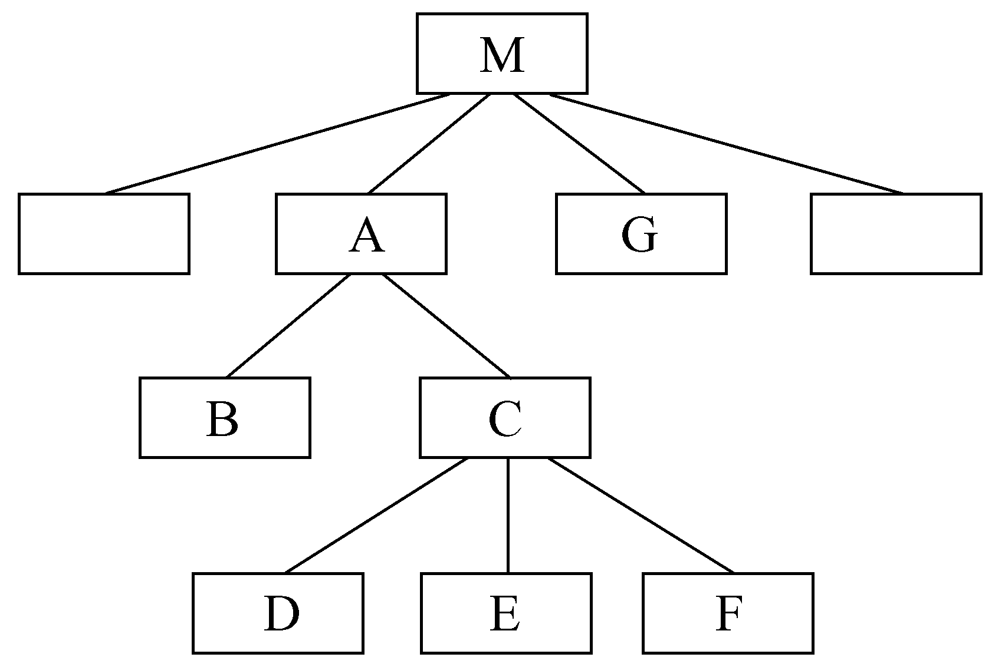
图 模块的作用域和控制域

Slide 26
5. 力争降低模块接口的复杂程度
模块接口复杂是软件发生错误的一个主要原因。应该仔细设计模块接口，使得信息传递简单并且和模块的功能一致。
接口复杂或不一致(即看起来传递的数据之间没有联系)，是紧耦合或低内聚的征兆，应该重新分析这个模块的独立性。

Slide 27
6. 设计单入口单出口的模块
这条启发式规则警告软件工程师不要使模块间出现内容耦合。
当从顶部进入模块并且从底部退出来时，软件是比较容易理解的，因此也是比较容易维护的。

Slide 28
7. 模块功能应该可以预测
模块的功能应该能够预测，但也要防止模块功能过分局限。
如果一个模块可以当做一个黑盒子，也就是说，只要输入的数据相同就产生同样的输出，这个模块的功能就是可以预测的。
带有内部“存储器”的模块的功能可能是不可预测的，因为它的输出可能取决于内部存储器(例如某个标记)的状态。由于内部存储器对于上级模块而言是不可见的，所以这样的模块既不易理解又难于测试和维护。

Slide 29
如果一个模块只完成一个单独的子功能，则呈现高内聚；但是，如果一个模块任意限制局部数据结构的大小，过分限制在控制流中可以做出的选择或者外部接口的模式，那么这种模块的功能就过分局限，使用范围也就过分狭窄了。在使用过程中将不可避免地需要修改功能过分局限的模块，以提高模块的灵活性，扩大它的使用范围；但是，在使用现场修改软件的代价是很高的。
以上列出的启发式规则多数是经验规律，对改进设计，提高软件质量，往往有重要的参考价值；但是，它们既不是设计的目标也不是设计时应该普遍遵循的原理。

Slide 30

编程接口设计的原则
接口并不是一个实体，它是用来定义调用双方的关系的。
要方便被调用方了解要遵守的责任和义务。
要利于调用方从众多的接口中找到所要的接口，并在使用时不容易用错。

Slide 31
简洁明了：接口命名和参数简单清楚。
直来直去：接口实际的输入输出，除了名称、传入的参数和返回值外，没有别的隐含在背后的输入输出和假设条件。
类型基本：接口定义中的数据类型尽可能采用语言支持的基本数据类型。
笼统输入：要求输入的参数的类型尽量笼统
具体返回：返回的数据类型越具体越好。

Slide 32
网络环境中的问题
同一台计算机的不同进程之间：
比如：IPC,管道，共享内存。
不同计算机的不同进程之间：
比如：CORBA, XML-RPC。

Slide 33
非编程式接口
以XML为基础的Web Services技术。
使用Web Services，模块间的接口不再是传统的编程接口，而是使用XML来表达的WSDL(web services definition language)
在这个数据型的接口上，各种不同的软硬件平台和不同的编程语言的软件都可以方便地调用。
在分层平台中，平台的思想反映了服务的概念。接口是实现平台的一个手段。
接口数据化带来的无差别性，更加突出了服务的思想。

Slide 34
软件的分层
分层的原则：
实现和接口分离原则：不同的层次实际上是不同的模块，模块之间在逻辑上体现为上下的依赖关系。
分离原则保证模块的互换性。
单向性原则：只能上面的调用下面的。
服务接口的粒度提升原则：下层应该向上层提供更加方便快捷的服务接口。

Slide 35
典型的分层设计
OSI模型
三层应用结构

Slide 36
分层的网络化
C/S模式
B/S模式
Web Services

Slide 37
应用编程接口API
应用编程接口是指一套系统化的接口定义，但随着时间的推移，经演化已泛指具体的实现。反而严格的编程接口改称为编程接口定义说明（API specification）
比如：windows API, Java API, Web API, 语音API等。
应用编程接口一旦对外发布，就成了一个承诺。

Slide 38
服务编程接口SPI
SPI(service programming interface)
SPI的概念可以类比于软件驱动程序
Java平台需要一个SPI的结构来集成不同厂家的具体实现。
一个平台有了SPI，可以招来更多厂家的支持。
从技术看，SPI和API是彻底分离的。

